Slide 1

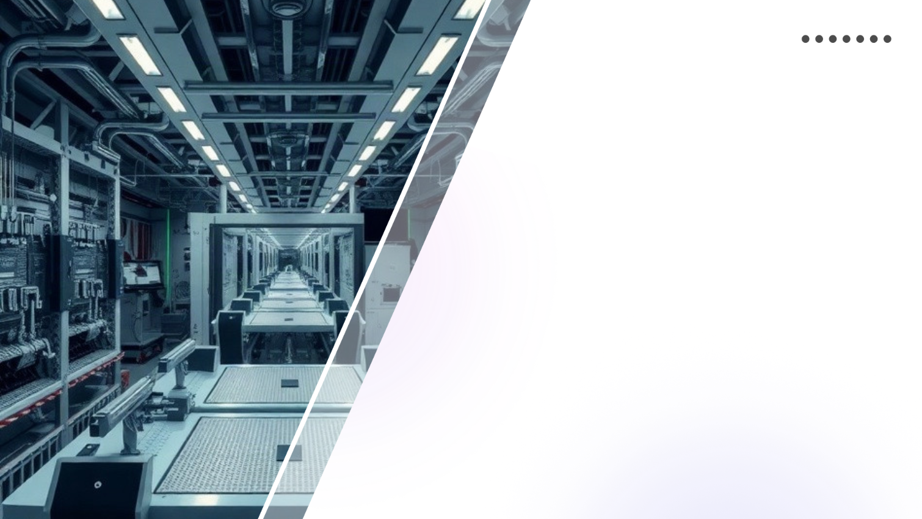
Интегральные микросхемы: классификация, технологии производства
Автор презентации: Presentacium.ru

Slide 2

Введение
В презентации мы рассмотрим классификацию и технологии производства интегральных микросхем, виды микросхем и основные типы технологий их изготовления. Обсудим сравнение технологий, этапы производства, материалы, фотолитографию, тестирование и контроль качества. Также поговорим о преимуществах и недостатках технологий, тенденциях развития и перспективах рынка микросхем.

Slide 3

Виды интегральных микросхем
Интегральные микросхемы классифицируются по различным критериям, среди которых выделяются цифровые (например, логические элементы занимают более 50% общего числа производимых микросхем) и аналоговые (они широко используются в аудио- и видеоаппаратуре, включая микросхемы с более чем 100 элементами в составе). Также существуют смешанные (аналогово-цифровые) микросхемы, которые объединяют функции обоих типов и составляют около 30% общего объёма производства.

Slide 4
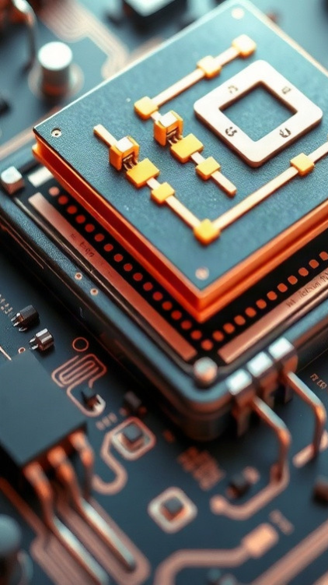
Основные типы технологий производства
В производстве интегральных микросхем используются несколько основных типов технологий, среди которых можно выделить планарно-эпитаксиальную, объемно-комбинированную и полупроводниковую комплиментарную структуру металл-оксид-полупроводник (КМОП).
Планарно-эпитаксиальная технология позволяет создавать сложные схемы с минимальным размером элементов до 0,1 мкм, что обеспечивает высокую плотность размещения компонентов.
По данным исследований, использование КМОП-технологии позволяет снизить энергопотребление микросхем на 30–50% по сравнению с другими технологиями.

Slide 5
Этапы производства микросхем
На этапе фотолитографии используется ультрафиолетовое излучение для создания необходимых структур на кремниевой подложке с точностью до 0,001 микрона.
Затем следует этап травления, где применяются химические растворы для удаления лишних слоёв материала, при этом глубина травления может достигать 10 микрометров. Завершающий этап — металлизация, на котором на пластину наносятся проводящие слои, содержащие до 15 различных металлов, для создания электрических соединений между элементами микросхемы.

Slide 6
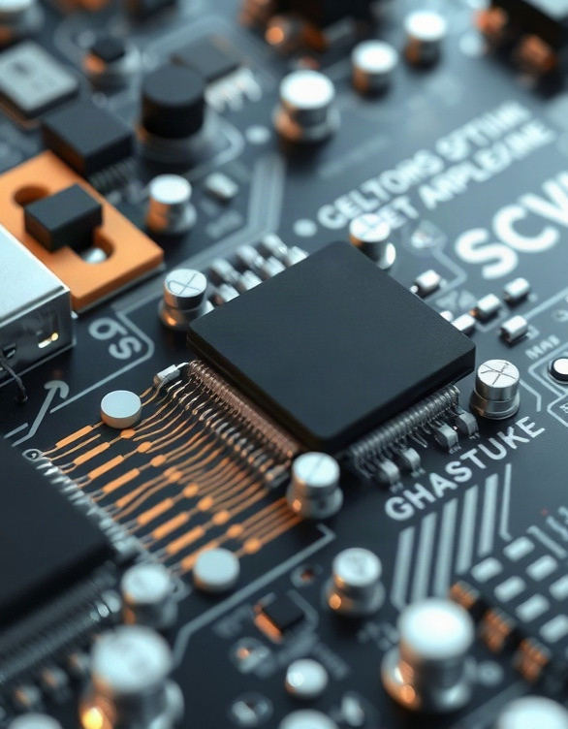
Материалы для производства
Для производства интегральных микросхем используются различные материалы, включая кремний, который является основным компонентом примерно в 96% всех современных микросхем. Германий и арсенид галлия также находят применение в специализированных приложениях, составляя около 3% и 1% от общего числа соответственно.
Важную роль играют также диэлектрические материалы, такие как диоксид кремния, обеспечивающие изоляцию элементов микросхемы.

Slide 7
Процессы фотолитографии
В процессе фотолитографии на поверхность кремниевой пластины наносится светочувствительный материал, который затем подвергается воздействию ультрафиолетового излучения через фотошаблон с заданной структурой рисунка.
Экспозиция длится от 1 до 10 минут в зависимости от типа материала и требуемой точности рисунка, что позволяет сформировать необходимые элементы интегральной микросхемы. Завершающий этап — проявление, при котором экспонированные участки материала удаляются, а неэкспонированные сохраняют структуру для последующего использования в процессе производства микросхемы.

Slide 8
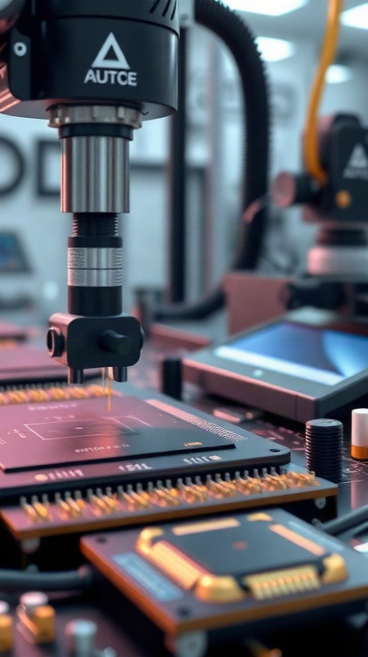
Тестирование и контроль качества
В процессе производства интегральных микросхем проводится многоуровневое тестирование, включающее более 50 этапов проверки качества.
Для обеспечения соответствия стандартам ISO используется автоматизированное оборудование, сокращающее вероятность ошибок до менее чем 1%, что подтверждено статистическими данными. Процент выявленных дефектов на финальном этапе контроля качества не превышает 0,5%, что гарантирует высокую надежность и стабильность работы микросхем.

Slide 9
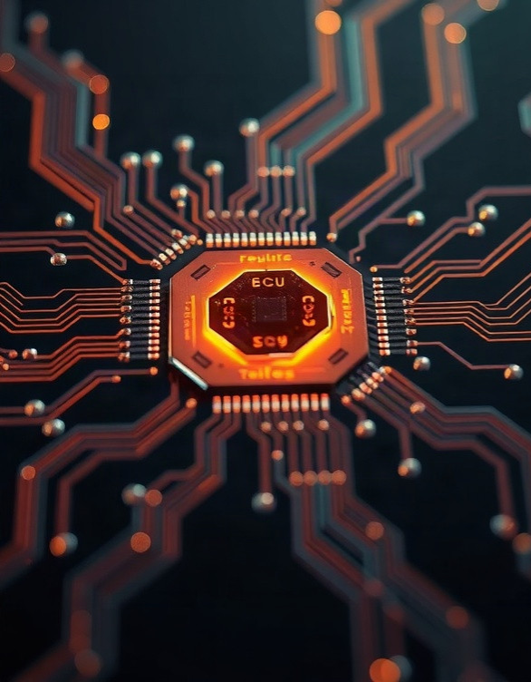
Преимущества и недостатки технологий
Благодаря интегральным микросхемам потребление энергии в современных устройствах сократилось в среднем на 30%, что позволило увеличить время работы от батареи до 40% по сравнению с аналогами на дискретных компонентах. Производство интегральных микросхем требует значительных первоначальных инвестиций — до 1 млрд долларов для создания современного завода, однако в долгосрочной перспективе это обеспечивает снижение стоимости продукции на 50% за счет массовости производства. Среди недостатков стоит отметить сложность устранения дефектов при изготовлении, которые могут достигать 1% даже на передовых производственных линиях, что влияет на процент брака.

Slide 10
Тенденции развития технологий
Согласно прогнозам, к 2030 году мировой рынок интегральных микросхем достигнет 1,5 триллиона долларов США, что на 70% больше по сравнению с показателем 2022 года.
Основные тенденции развития технологий включают увеличение числа транзисторов на кристалле с 1 миллиарда до 30 миллиардов в наиболее продвинутых чипах за последние два десятилетия.
Также наблюдается рост популярности технологий 5G и IoT, что стимулирует спрос на высокопроизводительные микросхемы для умных устройств.

Slide 11
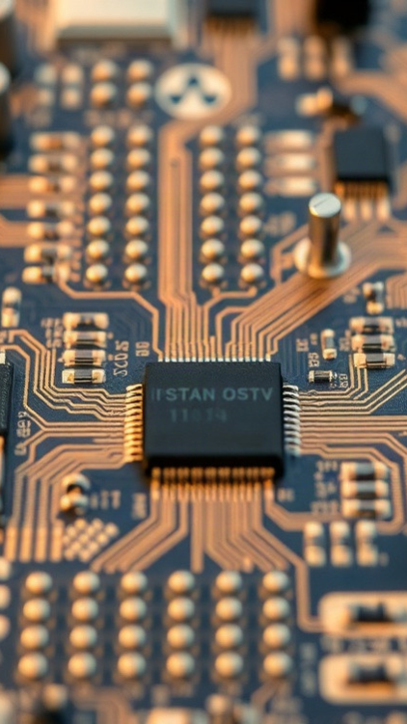
Интеграция и многофункциональность
Интегральные микросхемы обеспечивают высокую степень интеграции, объединяя до нескольких миллиардов транзисторов на одном чипе, что позволяет достигать производительности до 200 ГГц в современных процессорах.
Многофункциональность таких микросхем подтверждается их применением в различных отраслях: от потребительской электроники, где около 80% всех микросхем используются в мобильных устройствах, до автомобильной промышленности, где более 60% микросхем применяется в системах управления и обеспечения безопасности.
Современные технологии позволяют создавать микросхемы с до 8 слоями металлизации, что улучшает их функциональность и надёжность.

Slide 12
Перспективы развития технологий производства
К 2030 году прогнозируется рост производства интегральных микросхем до 1,5 триллиона долларов США, что на 30% больше по сравнению с текущими показателями мирового рынка.
Ожидается, что внедрение передовых технологий, таких как 7-нм и 5-нм процессы, позволит увеличить производительность микросхем на 20–30%, при этом снижая энергопотребление на 30–50%.
Благодаря улучшению литографических систем и развитию технологий упаковки микросхем, время выхода на рынок новых продуктов сократится на 15–20%.

Slide 13
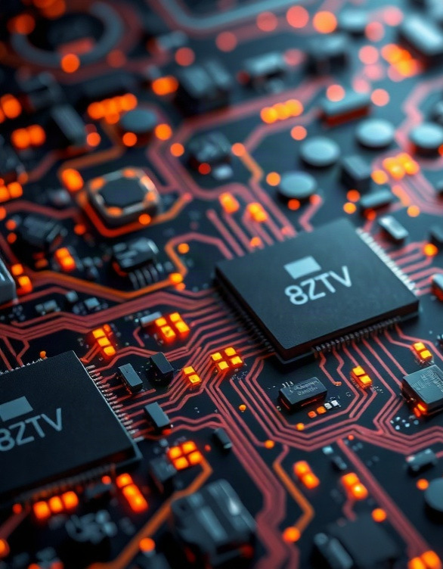
Прогноз развития рынка микросхем
Мировой рынок микросхем демонстрирует устойчивый рост: с 580 млрд долларов США в 2022 году до прогнозируемых 850 млрд долларов США в 2030 году. Параметры представлены в миллиардах долларов США.

Slide 14
Спасибо за внимание!
Спасибо за внимание. В этой презентации мы рассмотрели классификацию и технологии производства интегральных микросхем, а также обсудили их применение в разных сферах. Особое внимание было уделено тенденциям развития технологий и перспективам рынка микросхем. Надеемся, что эта информация окажется полезной для ваших исследований и проектов.

